Slide 1
コイヌの単語帳v2.0
司会者：スリーピードッグ
2015/11/14

Slide 2


Slide 3
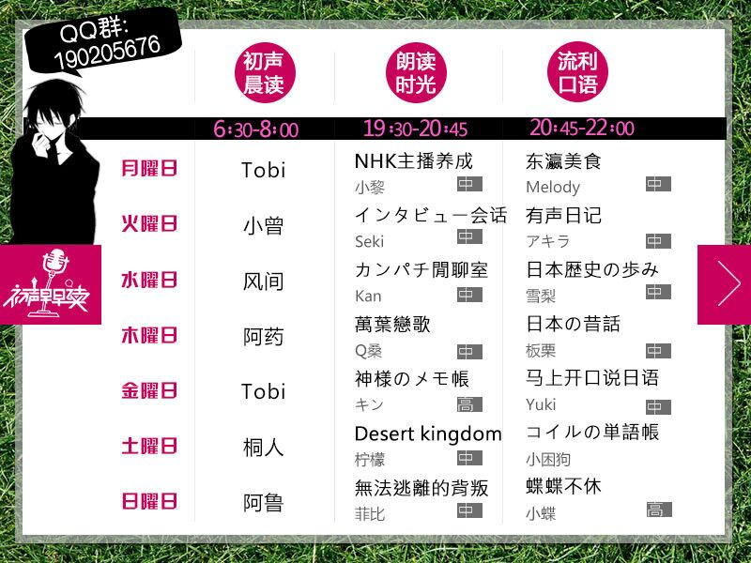

Slide 4
ツンデレ祖父が餓死した……

Slide 5
祖父が餓死したと聞いたときが衝撃だった。
祖父母はしょっちゅう怒鳴りあってたけど、年に何度か車で旅行するようなツンデレ仲良し。美味しそうなご当地ご飯や景色を求めて全国どこでも行った。

Slide 6
祖父が糖尿で目が見えなくなり大好きな運転が出来なくなると本当に落ち込んでいた。
すると、60過ぎた祖母が教習所通いを始め、運転をマスター。運転手が使えないから仕方ねえって言ってたけど、祖母が運転する時は必ず祖父が助手席。

Slide 7
「下手くそだ、目が見えなくても俺のほうがマシだ！」と文句を言っていたけど、出かける時は、いつも念入りに髪をオールバックに整え、お気に入りの帽子を被って鼻歌を歌っていた。

Slide 8
何年かしてお盆の時期に祖母が亡くなった。親戚みんな揃っている時期に亡くなるなんて、賑やかなことが好きで行事が面倒くさがりな祖母らしいねってみんな言っていた。

Slide 9
祖父は大声をあげて泣いていた。慟哭といえばいいのか、こんなに悲しく辛そうに泣く人を後にも先にも見たことがない。
次の日になると、「ババァ俺の介護が嫌になって先に死にやがった」と葬儀中に悪態をつくいつもの祖父だった。

Slide 10
それから11ヶ月後、祖父が「夢にばぁさんが出て来た。新しい家建て終わったよ。来たかったらくれば？って言ってた。ばぁさんが車で迎えに来る」そう言って、食事を拒否するようになった。なんとか説得しても頑固で聞かないし、病院も行かない。点滴も目を離すと抜いてしまう。

Slide 11
そうして、祖母の命日の2日前に亡くなった。祖母の初盆のために集まっていた人たちは、そのまま祖父の葬儀と祖母の初盆をまとめて参加することになった。お坊さんも使い回しと言ったら変だけど、そんな感じに。

Slide 12
さすが、ばあちゃん段取り良過ぎるとみんなで笑いながら泣いた。祖母が生前良く言っていたことをみんな思い出していた「あの老いぼれ爺が先に死んだら私は長生きできるだろうねー。ちゃっちゃと大喜びで葬式しちゃうよ」って。

Slide 13
祖父の部屋から祖母の遺書、手紙が見つかった。「私の三回忌ぐらいで湿っぽいのは終わらせること。遺骨は適当に撒いて欲しい。海なら海外旅行もできるし、とても宜しい。爺さんも撒けば、大好きな釣りでお世話になった魚たちのカルシウムにでもなるだろう」と書いてあった。
なんだか祖父母に会いたくなったので、書き込ませていただきました。

Slide 14
テーマトーク：
なりすまし

Slide 15
なりすまし
なりすましとは、他人のふりをして活動することである。
□あなたが人になりすましたことがありますか。
経緯について説明。
気づかられた？気付かれてなかった？
□他の人になりすましで騙されたことがありますか。
見破った？見破ってなかった？
どんなしっぽで見破ったの。

Slide 16
ご清聴有難う御座いました！

